Slide 1
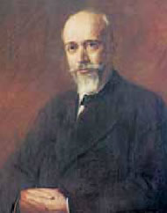
ΕΝΟΤΗΤΑ 28
Ο Ελευθέριος Βενιζέλος πρωθυπουργός: η βενιζελική πολιτική της περιόδου 1910-1912

Slide 2
Ο Στρατιωτικό Σύνδεσμός κάλεσε τον Ελευθέριο Βενιζέλο να αναλάβει την ηγεσία του, αλλά και την πρωθυπουργία.
Ο Βενιζέλος ήρθε στην Αθήνα, αλλά αρνήθηκε να αναλάβει την ηγεσία του Στρατιωτικού Συνδέσμου και να γίνει πρωθυπουργός χωρίς εκλογές.
Επίσης, δεν συμφώνησε με εκείνους που ζητούσαν την κατάργηση της μοναρχίας και την ανάδειξη συντακτικής Βουλής.
Έκρινε ότι μια τέτοια απόφαση θα δίχαζε τον λαό σε μια στιγμή που αναμένονταν κρίσιμες εξελίξεις στην περιοχή
Ωστόσο δέχθηκε να αναλάβει τις διαπραγματεύσεις με τους πολιτικούς για τη σύγκλιση αναθεωριτικής βουλής.
Τελικά, μετά από δύο εκλογικές αναμετρήσεις (Αύγουστος και Νοέμβριος 1910), το Κόμμα των Φιλελευθέρων, που μόλις είχε ιδρυθεί από τον Βενιζέλο και αποτελούνταν κυρίως από νέους πολιτικούς, κέρδισε την πλειοψηφία στη Βουλή.

Slide 3
Αναθεωρητική Βουλή
Βουλή που εκλέγεται έχοντας τη δυνατότητα να αναθεωρήσει οποιοδήποτε άρθρο του συντάγματος, εκτός αυτών που ορίζουν τη μορφή του πολιτεύματος.
Συντακτική Βουλή
Βουλή που εκλέγεται προκειμένου να συντάξει σύνταγμα στο οποίο πρωτίστως καθορίζεται η μορφή του πολιτεύματος

Slide 4
Ο Βενιζέλος υποστηρίζει την ανάγκη πολιτικών μεταρρυθμίσεων.
[Αποσπάσματα από την πρώτη ομιλία του Ελ. Βενιζέλου στον αθηναϊκό λαό (22.8.1910)]
Βενιζέλος: ...έδωκα την γνώμην να αφοσιωθή ο Στρατός εις το επείγον έργον της ανασυντάξεως των στρατιωτικών δυνάμεων της χώρας και συγχρόνως έδωκα εις την Επανάστασιν την συμβουλήν να αξιώση και να επιβάλη την σύγκλησιν Αναθεωρητικής Βουλής...
Φωναί: Όχι, όχι. Έτεραι φωναί: Σιωπή, σιωπή.
Βενιζέλος: ...Αναθεωρητικής Βουλής, ήτις θα προέβαινε εις την αναθεώρησιν των διατάξεων εκείνων του Συντάγματος, την ανάγκην της μεταρρυθμίσεως των οποίων είχε καταδείξη η πείρα ημίσεος σχεδόν αιώνος [...]. Αλλά θα παραγνώριζε τις προφανή αλήθειαν, εάν δεν ανεγνώριζεν ότι εύρυνσις του κύκλου των εργασιών της όπως αναθεωρηθώσι και άλλαι διατάξεις του Συντάγματος μη θίγουσαι ούτε την μορφήν της Πολιτείας, ούτε την Εξουσίαν και το πρόσωπον του Βασιλέως, ούτε την τάξιν της Διαδοχής, ανταποκρίνεται προς ισχυράν αξίωσιν της Κοινής Γνώμης [...].
Βίβλος Ελευθερίου Βενιζέλου, Αθήνα 1964, τόμ. Α‘, σ. 364.

Slide 5
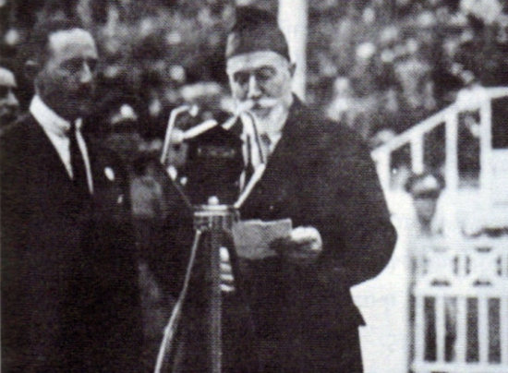
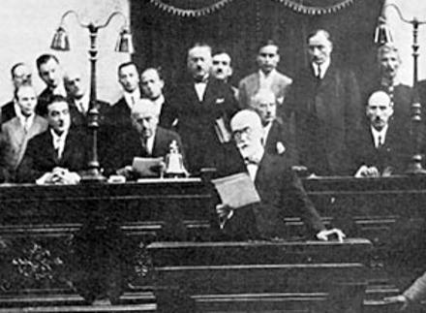

Slide 6
Αποτέλεσμα των εργασιών της αναθεωρητικής Βουλής
αναθεωρημένο σύνταγμα του 1911
προστάτευε αποτελεσματικότερα τις ατομικές ελευθερίες,
επέτρεπε στο κράτος να αφαιρεί από τους ιδιοκτήτες τους με αποζημίωση μεγάλες εκτάσεις γης για να μοιραστούν σε ακτήμονες,
θέσπιζε τη μονιμότητα των δημοσίων υπαλλήλων,
απαγόρευε στους στρατιωτικούς και στους δημοσίους υπαλλήλους να εκλέγονται βουλευτές
καθιέρωνε την υποχρεωτική, δωρεάν εκπαίδευση.
Στην προώθηση των παραπάνω μεταρρυθμίσεων καταλυτικό ρόλο έπαιξε και η ολιγομελής αλλά ιδιαίτερα δραστήρια ριζοσπαστική κοινοβουλευτική ομάδα των Κοινωνιολόγων με επικεφαλής τον Αλέξανδρο Παπαναστασίου.

Slide 7
Ο Βενιζέλος
ασχολήθηκε με την αναδιοργάνωση των ενόπλων δυνάμεων,
φρόντισε να αποκτήσει ισχυρή επιρροή στο στράτευμα
επιδίωξε την αξιοποίηση όλων των αξιωματικών.
επανέφερε στην ηγεσία του στρατού τον διάδοχο Κωνσταντίνο, επιλογή που προκάλεσε αντιδράσεις ανάμεσα στους βενιζελικούς

Slide 8
Ο Βενιζέλος πίστευε ότι η Ελλάδα σύντομα θα έπρεπε να πάρει μέρος σε πόλεμο για να επιτύχει τους εθνικούς της στόχους.
Για το λόγο αυτό
Συνεργάστικε με το θρόνο
Προχώρησε στη στρατιωτική ανασυγκρότηση της χώρας
Προώθησε μέτρα υπέρ των ασθενέστερων τάξεων

Slide 9
Οι εκλογές του Μαρτίου 1912 εξελίχθηκαν σε θρίαμβο του κόμματος των Φιλελευθέρων.
Φάνηκε καθαρά ότι μεγάλο μέρος της ελληνικής κοινωνίας πίστευε ότι ο Βενιζέλος ήταν ο ηγέτης που μπορούσε να επιλύσει μεγάλα κοινωνικά και εθνικά ζητήματα.
Παράλληλα, σημειώθηκε η ριζικότερη μέχρι τότε πολιτική ανανέωση με την εκλογή μεγάλου αριθμού νέων βουλευτών.

